Slide 1

第1章 网络设备的认识与
基本配置

Slide 2
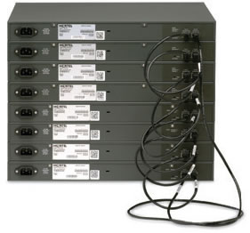

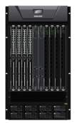



本章课程目标
了解设备的管理方式
掌握交换机工作原理
掌握设备配置模式的切换
掌握设备的基本配置命令（CLI)
掌握密码配置技巧

Slide 3
1. 网络设备的基本管理方式
目前主要的网络设备厂商：
思科（cisco）网络设备
华为网络设备
H3C网络设备
神州数码网络设备
锐捷网络设备
港湾网络设备

Slide 4


Catalyst交换机产品系列
产品选择要点:
10 Mbps或100 Mbps或1000 Mbps速率需求
是否需要主干连接和交换机互连
是否需要VLANs功能
端口密度
用户端口类型需求
Catalyst
8500 series
Catalyst
5000 series
Catalyst
2900 series
线速/干线
解决方案
Catalyst
3000 series
Catalyst 2900
series XL
Catalyst
1900/2820 series
桌面/工作组
解决方案
Cisco 1548 Micro
Switch 10/100

Slide 5



Cisco路由器产品系列
Cisco
12000 GSR
Series
产品选择要点:
所需路由功能的强弱
端口密度/变换的需求
性能
通常的用户端口
Cisco
7000
Series
Cisco
4000
Series
AS 5000
Series
Cisco
3600
Series
Cisco
2600
Series
核心部分解决方案
Cisco
2500
Series
Cisco
1600/1700
Series
分支机构解决方案
Cisco
700/800
Series
小型公司解决方案
家庭式办公解决方案

Slide 6
















Cisco常用图标
Router
Wireless
Router
Network
Cloud
Workgroup
Switch
Router with
Firewall
Frame
Switch
Access Point
IP Phone
Firewall
Multilayer
Switch
PC
Small
Business
Multilayer Switch
with Route/Switch
Processor
PIX
Firewall
Server

Slide 7
2 交换机的工作原理
掌握交换机中MAC地址表的学习过程
掌握交换机的过滤、转发原理
掌握广播域的概念

Slide 8

交换机如何学习主机的MAC地址
MAC地址表
A
B
0260.8c01.1111
E0
E1
0260.8c01.3333
C
E2
E3
D
0260.8c01.2222
0260.8c01.4444
最初开机时MAC地址表是空的
Cisco2950交换机 最大mac地址表可存1024个. 当地址表满, 就会洪泛所有到新MAC地址的帧，直到现存地址条目老化为止.
Mac地址表查看命令:
QM_SW1#show mac-address-table

Slide 9
交换机如何学习主机的MAC地址
MAC地址表
E0: 0260.8c01.1111
A
B
0260.8c01.1111
E0
E1
0260.8c01.3333
C
E2
E3
D
0260.8c01.2222
0260.8c01.4444
主机A发送数据帧给主机C
交换机通过学习数据帧的源MAC地址，记录下主机A的MAC地址 对应端口E0
该数据帧转发到除端口E0以外的其它所有端口 (不清楚目标主机的单点传送用泛洪方式)

Slide 10
交换机如何学习主机的MAC地址
MAC地址表
E0: 0260.8c01.1111
E3: 0260.8c01.4444
A
B
0260.8c01.1111
E0
E1
0260.8c01.3333
C
E2
E3
D
0260.8c01.2222
0260.8c01.4444
主机D发送数据帧给主机C
交换机通过学习数据帧的源MAC地址，记录下主机D的MAC地址对应端口E3
该数据帧转发到除端口E3以外的其它所有端口 (不清楚目标主机的单点传送用泛洪方式)

Slide 11
交换机过滤数据帧
MAC地址表
E0: 0260.8c01.1111
E2: 0260.8c01.2222
A
E1: 0260.8c01.3333
B
E3: 0260.8c01.4444
0260.8c01.1111
0260.8c01.3333
E0
X
E1
X
C
D
E2
E3
0260.8c01.2222
0260.8c01.4444
交换机A发送数据帧给主机C
在地址表中有目标主机，数据帧不会泛洪而直接转发

Slide 12
广播帧和多点传送帧
MAC地址表
E0: 0260.8c01.1111
A
E2: 0260.8c01.2222
B
E1: 0260.8c01.3333
0260.8c01.1111
E3: 0260.8c01.4444
0260.8c01.3333
E0
E1
C
E2
E3
D
0260.8c01.2222
0260.8c01.4444
主机D发送广播帧或多点帧
广播帧或多点帧泛洪到除源端口外的所有端口

Slide 13
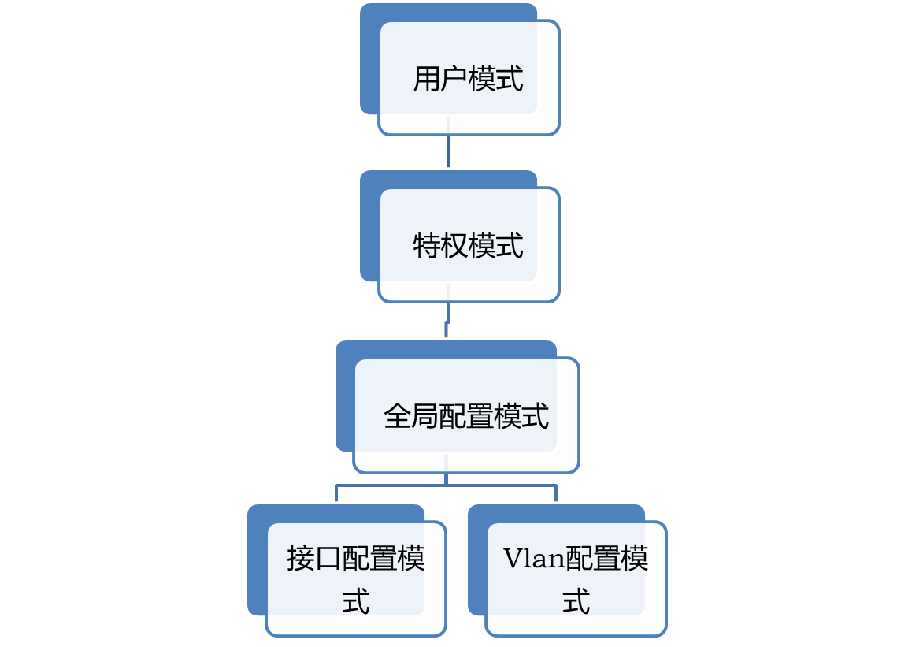
配置模式
3 交换机的配置模式

Slide 14
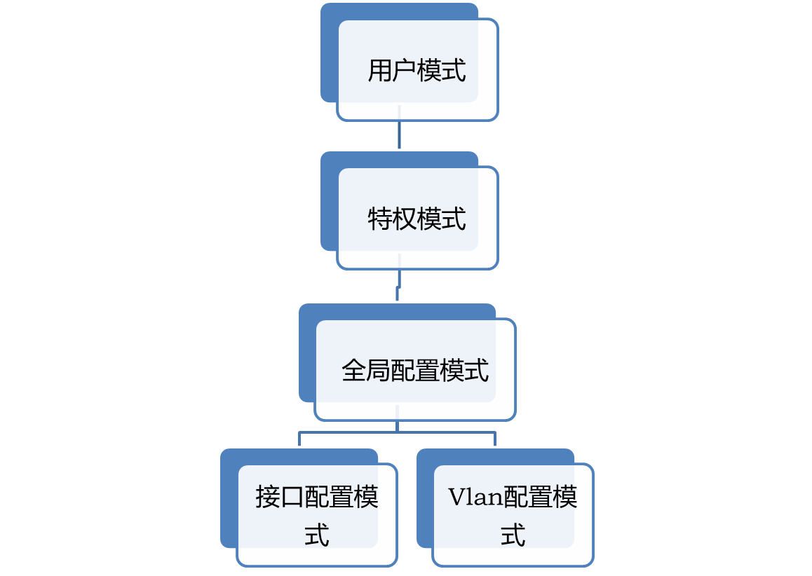
配置模式
enable
exit
exit
Config terminal
Interface
vlan

Slide 15

帮助功能:“？”
在任一命令模式下，输入“？”
  获取该命令模式下的所有命令及其简单描述；
在命令的关键字后，输入以空格分隔的“？”
  若该位置是参数，会输出该参数类型、范围等描述；
  若该位置是关键字，则列出关键字的集合及其简单描述
  若输出“<cr>”，则此命令已输入完整，键入回车即可。
在字符串后紧接着输入“？”
  会列出以该字符串开头的所有命令。

Slide 16
常用配置技巧
（1）命令简写
支持缩写命令，即在输入命令和关键字时，只要输入的命令所包含的字符长到足以与其他命令区别就足够了。例如：
enable命令可以写成en
interface ethernet 0/2命令缩写为int e 0/2
（2）使用命令no选项
使用no选项，禁止某个特性或功能，或者执行与命令本身相反的操作。

Slide 17
常用配置技巧
（3）命令补全
如果在键入命令的部分字符后按Tab键，系统会自动显示出该命令的剩余字符。
（4）命令查询
在输入命令的部分字符串后键入“？”，显示与之匹配和所有命令。
（5）使用历史命令

Slide 18
4 交换机常用配置命令
1、交换机命名hostname
Switch(config)#hostname S1 //使用hostname命名交换机名字
2、show命令集
Switch#show version //显示IOS版本信息
Switch#show vlan //显示所有VLAN的摘要信息
Switch#show ip interface brief //显示接口的IP信息
Switch#show running-config //显示正在运行的配置文件
Switch#show mac-address-table //显示MAC地址表
Switch#show interface ethernet 0/0/1——交换机端口的信息

Slide 19
3、接口模式（Interface Mode）
4 交换机常用配置命令
进入单接口模式的命令:interface F0/1
Switch（config）# interface f0/1
Switch（config-if）# ……
进入多接口模式的命令:interface range f0/1-10
Switch（config）# interface range f0/1-10
Switch（config-if-range）# …..

Slide 20
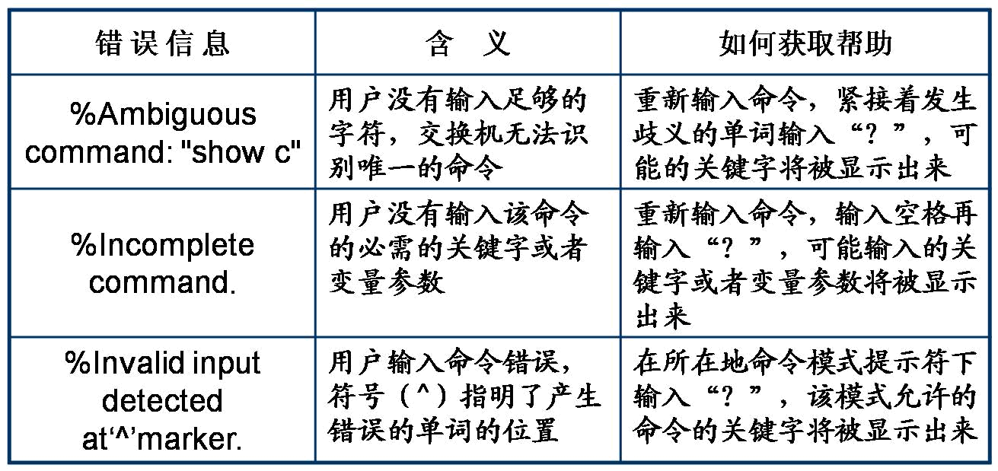
4、常见的错误提示信息
4 交换机常用配置命令

Slide 21
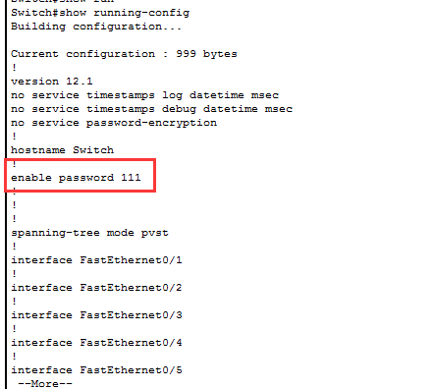
5 交换机与路由器密码配置
  switch(config)#enable password 111
    通过enable命令，可以给交换机设置使能密码，当从用户模式切换到特权模式时，系统会要求输入密码，进而提高设备的安全性

Slide 22
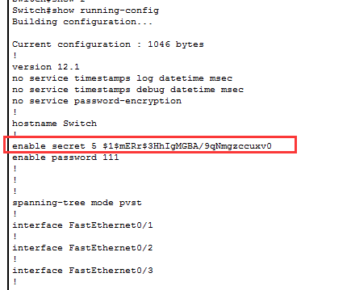
switch(config)# enable secret 111

Slide 23
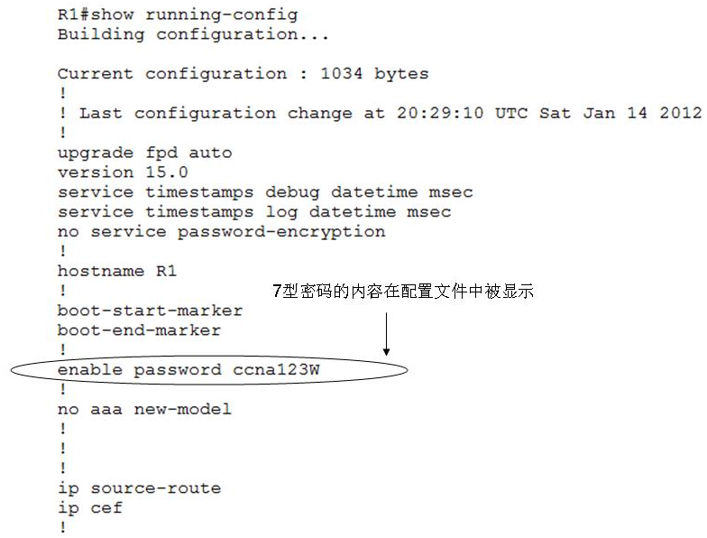
R1(config)# enable password ccna123W

